Slide 1
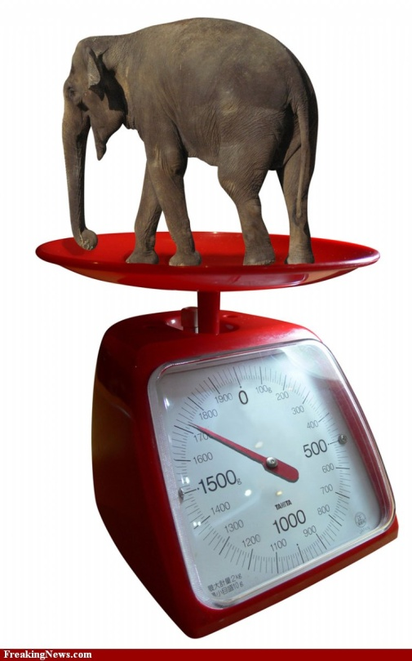
Τα φυσικά μεγέθη και οι μονάδες τους

Slide 2
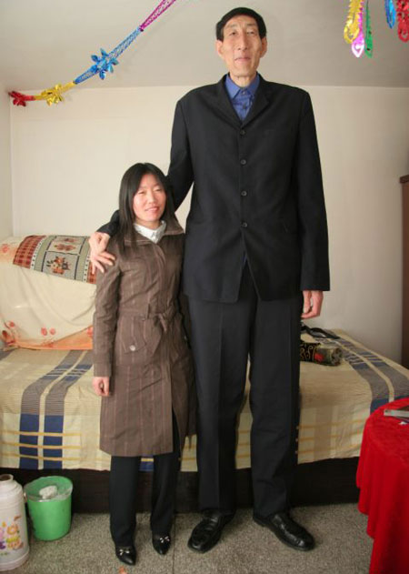
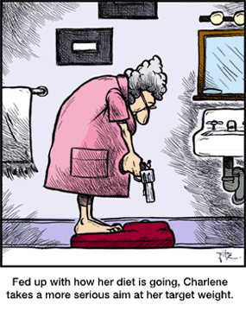
Τι είναι μέγεθος;
Mέγεθος είναι κάθε ποσότητα που μπορεί να μετρηθεί

Slide 3
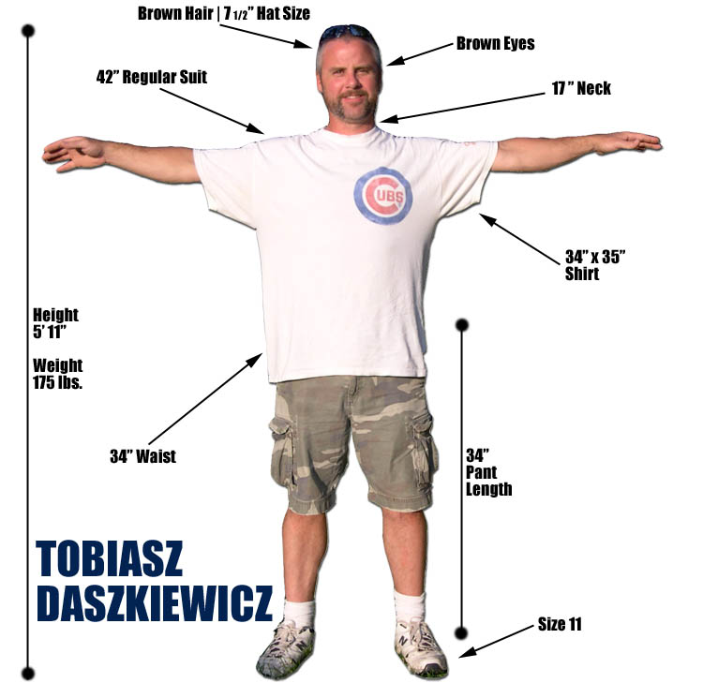
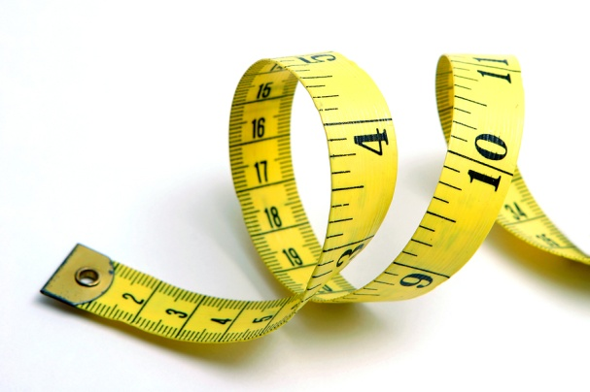
Τι είναι μέτρηση
Μέτρηση είναι η διαδικασία σύγκρισης ομοειδών μεγεθών

Slide 4
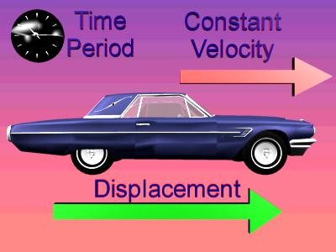
Τι είναι φυσικά μεγέθη;
Φυσικά μεγέθη είναι αυτά που χρησιμοποιούνται για την περιγραφή ενός φυσικού φαινομένου

Slide 5
Φυσικό μέγεθος ονομάζουμε κάθε ποσότητα που εκφράζει μια ιδιότητα και μπορεί να αυξάνεται ή να μειώνεται κατά την πορεία ενός φυσικού φαινομένου.
Τα φυσικά μεγέθη χρησιμεύουν για την περιγραφή και την ποσοτική μελέτη των φυσικών φαινομένων.
Για να μετρήσουμε ένα φυσικό μέγεθος, το συγκρίνουμε με άλλο ομοειδές, το οποίο ονομάζουμε μονάδα μέτρησης.

Slide 6
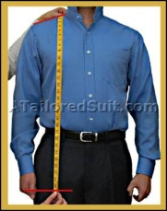
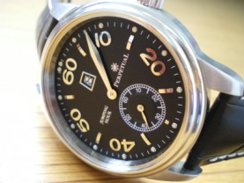
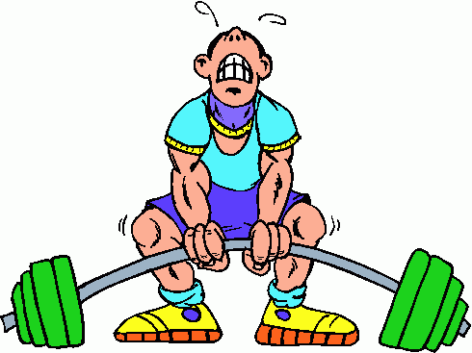
Ποιά μεγέθη ονομάζονται θεμελιώδη και ποια είναι αυτά;
Θεμελιώδη μεγέθη είναι αυτά τα οποία δεν ορίζονται με την βοήθεια άλλων μεγεθών.
Tο μήκος
ο χρόνος
η μάζα

Slide 7
Μέτρηση μήκους

Slide 8
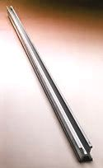
Μονάδα μέτρησης του μήκους είναι το μέτρο. Το μέτρο είναι το μήκος που διανύει το φως στο κενό σε χρόνο 1/299.792.458 του δευτερολέπτου ακριβώς.

Slide 9
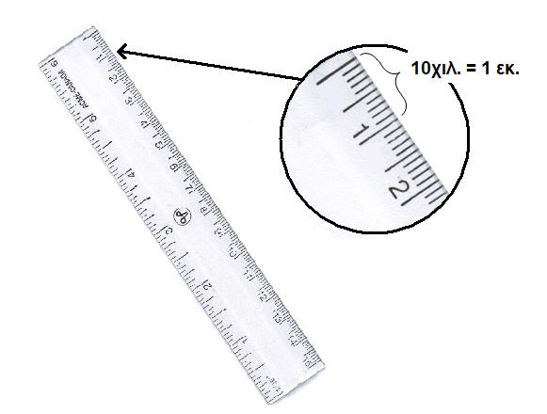

Slide 10
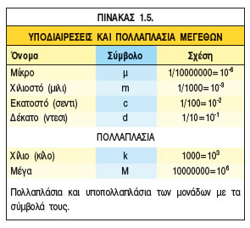

Slide 11
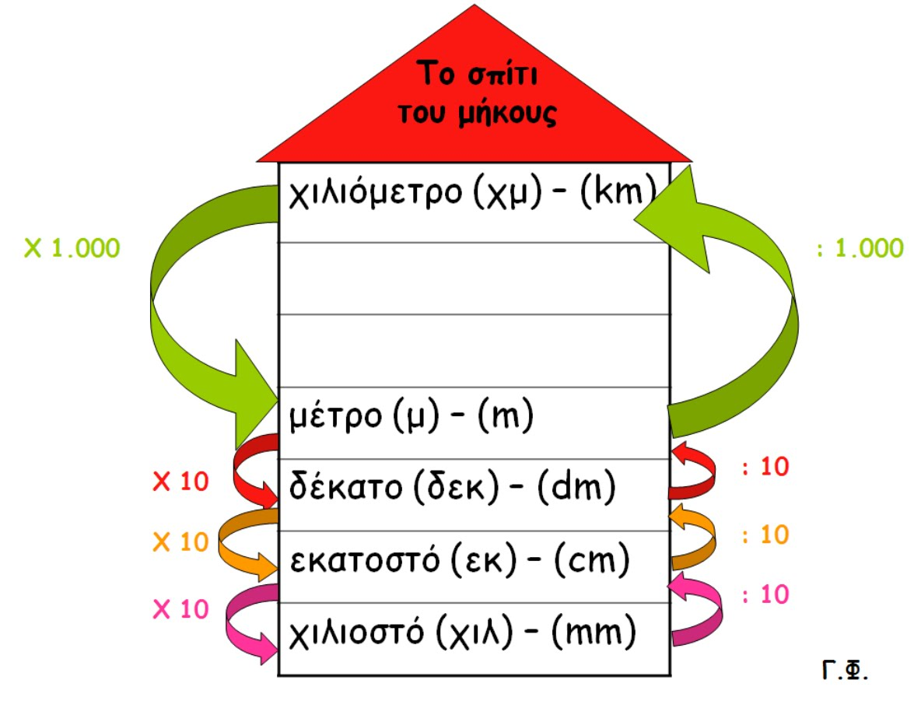

Slide 12
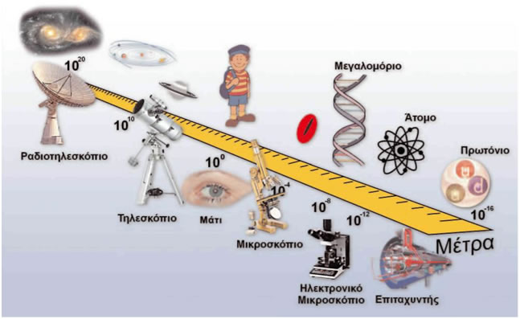

Slide 13
Εφάρμοσε τις γνώσεις σου και γράψε τεκμηριωμένες απαντήσεις στις ερωτήσεις που ακολουθούν
1 (σελ. 18)
Πόσο μήκος νομίζεις ότι έχει το χέρι σου; Έλεγξε την απάντησή σου μετρώντάς το.
Ποιο νομίζεις ότι έχει μεγαλύτερο μήκος, το άνοιγμα των χεριών σου ή το σώμα σου; Μέτρησέ τα για να ελέγξεις την απάντησή σου.

Slide 14
Εφάρμοσε τις γνώσεις σου και γράψε τεκμηριωμένες απαντήσεις στις ερωτήσεις που ακολουθούν
2 (σελ. 18)
Πόσο μήκος νομίζεις ότι έχει η διάμετρος ενός κέρματος δύο ευρώ; Έλεγξε την απάντησή σου μετρώντας τη. Κατόπιν, υπολόγισε το μήκος της περιμέτρου του κέρματος.

